Slide 1
Základní škola Ústí nad Labem, Anežky České 702/17, příspěvková organizace
Číslo projektu: CZ.1.07/1.4.00/21.2887
Název projektu: „Učíme lépe a moderněji“
OP VK 1.4
Výukový materiál
Název DUMu: VY_32_INOVACE_18_24_kůže
Číslo skupiny: 1
Autor: Mgr. Jana Střížková
Vzdělávací obor/Předmět/Téma: ČLOVĚK A PŘÍRODA / PŘÍRODOPIS/ ČLOVĚK
Druh učebního materiálu: PREZENTACE
Metodický list: ne
Anotace: Pomocí prezentace seznámení s funkcí kůže. Popisování částí kůže a jejich významu pro člověka. Uvádění druhů kožních derivátů a žláz. Seznámení s pojmem daktyloskopie a jeho významu pro kriminalistiku. Seznámení s poraněním a nemocemi kůže. Zápis do sešitu
Ověřeno ve třídě: VIII. B
Datum ověření: 2.4. 2013
Prohlášení: Prohlašuji, že při tvorbě výukového materiálu jsem respektoval(a) všeobecně užívané právní a morální zvyklosti, autorská a jiná práva třetích osob, zejména
práva duševního vlastnictví (např. práva k obchodní firmě, autorská práva k software, k filmovým, hudebníma fotografickým dílům nebo práva k ochranným známkám)
dle zákona 121/2000 Sb. (autorský zákon). Nesu veškerou právní odpovědnost za obsah a původ svého díla. Prohlašuji dále, že výše uvedený materiál jsem ověřil(a)
ve výuce a provedl(a) o tom zápis do TK.
Dávám souhlas, aby moje dílo bylo dáno k dispozici veřejnosti k účelům volného užití (§30 odst. 1 zákona 121/2000 Sb.), tj. že k uvedeným účelům může být kýmkoliv
zveřejňováno, používáno, upravováno a uchováváno.
Datum: 2.4. 2013 Podpis:

Slide 2
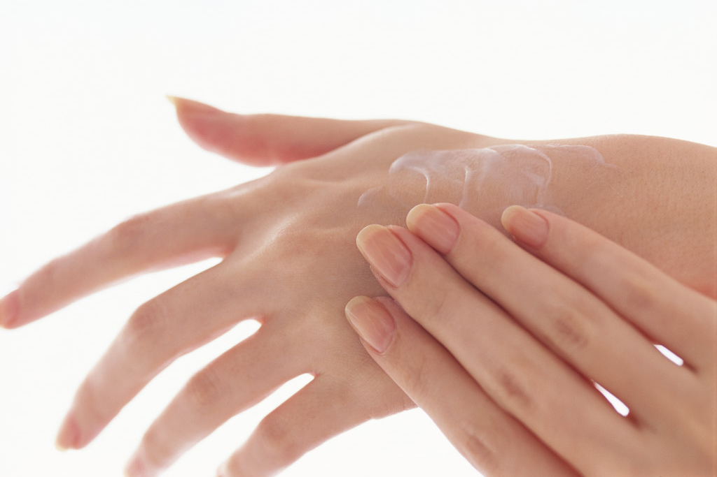
KŮŽE
člověk

Slide 3
LIDSKÁ KŮŽE
POKRÝVÁ POVRCH NAŠEHO TĚLA
je různě silná např. na patě má tloušťku 4 mm a na očním víčku pouhých 0,1mm
ODDĚLUJE VNITŘNÍ PROSTŘEDÍ OD VNĚJŠÍHO
NEPROPOUŠTÍ VODU
můžeme tedy kůži léčit obklady a mastmi
CHRÁNÍ

Slide 4
KŮŽE CHRÁNÍ PŘED:
MECHANICKÝM POŠKOZENÍM
UV- ZÁŘENÍM
CHEMICKÝMI LÁTKAMI
ORGANISMY

Slide 5
DALŠÍ FUNKCE KŮŽE:
SÍDLO HMATOVÝCH RECEPTORŮ
VYLUČOVÁNÍ POTU
ZÁSOBÁRNA ENERGIE
TVORBA VITAMÍNU D
TERMOREGULACE

Slide 6
MEZI JAKÉ VITAMÍNY PATŘÍ VITAMÍN D?
MEZI VITAMÍNY ROZPUSTNÉ V TUCÍCH
VITAMÍN D SE V KŮŽI TVOŘÍ DÍKY SLUNEČNÍM PAPRSKŮM

Slide 7
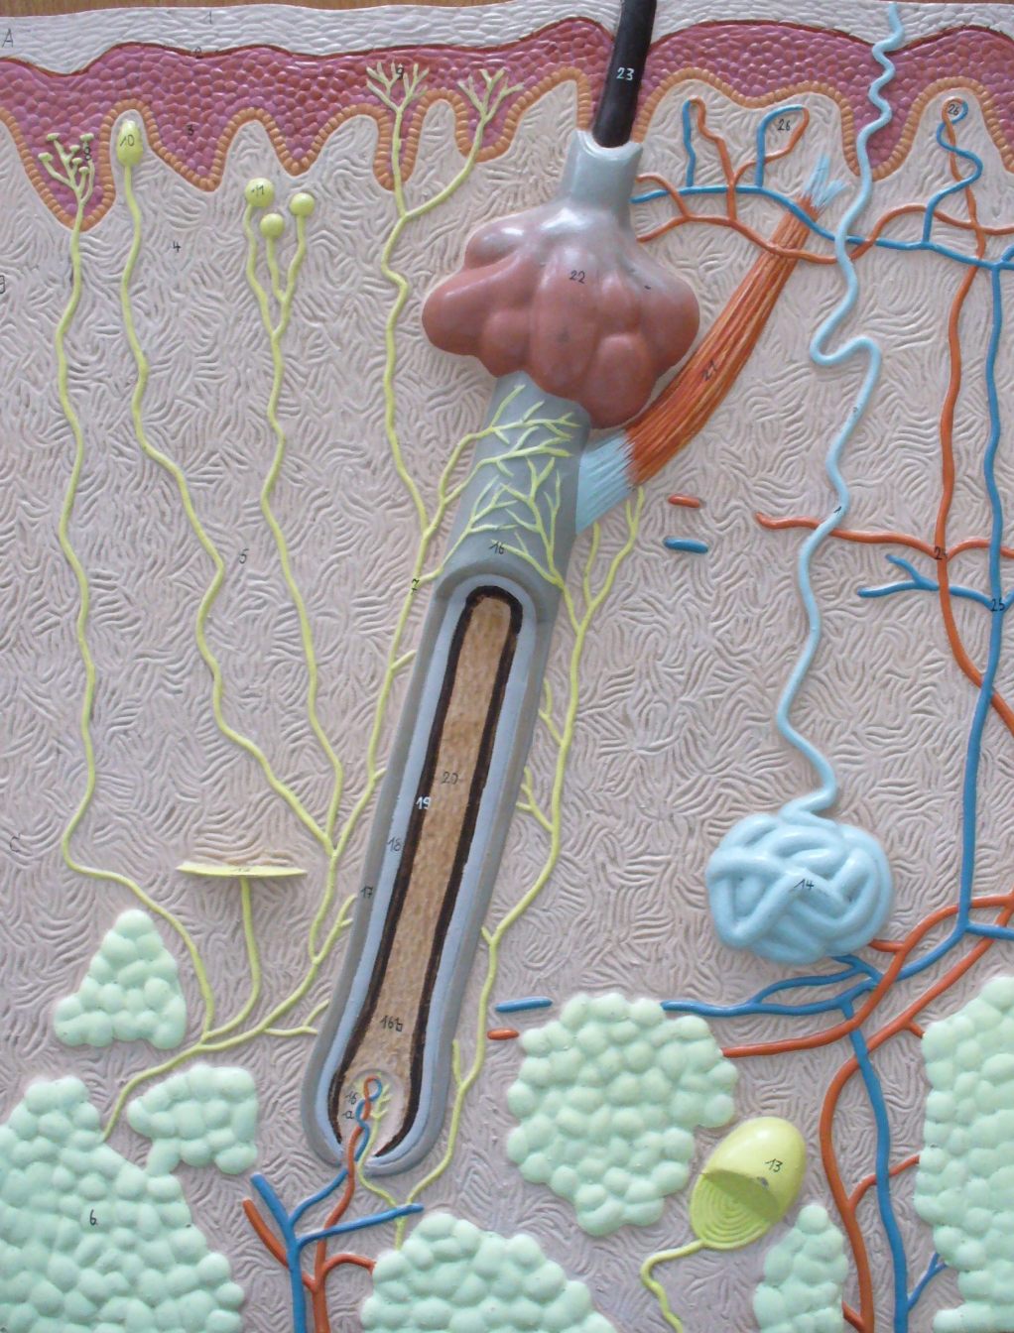
SLOŽENÍ KŮŽE:
POKOŽKA
ŠKÁRA
PODKOŽNÍ VAZIVO

Slide 8
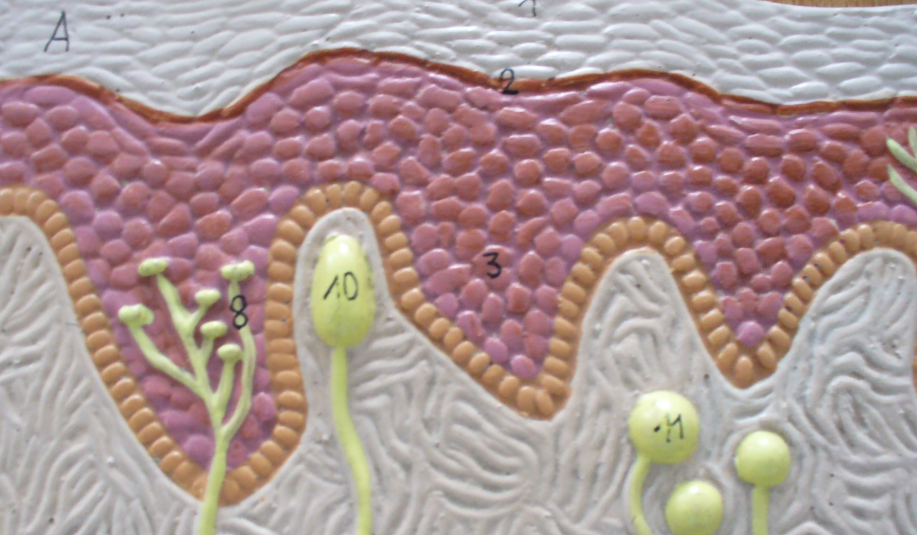
POKOŽKA
- je tvořena několika vrstvami buněk
- ve spodní vrstvě pokožky se buňky dělí a vytlačují tak zrohovatělou povrchovou vrstvu

Slide 9
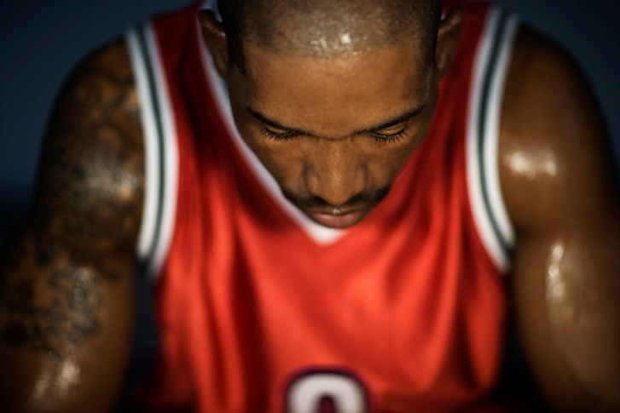
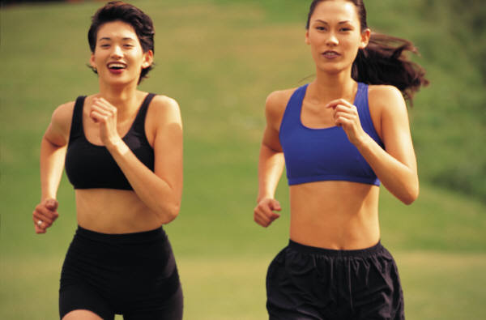
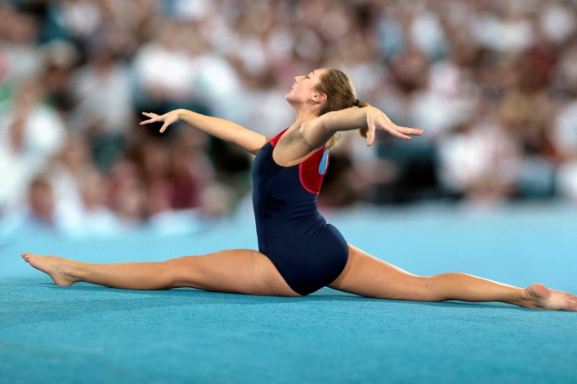
BARVA KŮŽE
ZÁVISÍ NA MNOŽSTVÍ PIGMENTU – MELANINU
JE DÁNA GENETICKY
PIGMENT CHRÁNÍ PŘED UV-ZÁŘENÍM

Slide 10

ŠKÁRA
je vazivová tkáň
zajišťuje pevnost a pružnost
- je zásobena cévně i nervově

Slide 11
VE ŠKÁŘE JSOU ULOŽENY:
cévy
nervová zakončení
kořeny chlupů a vlasů
potní žlázy
mazové žlázy

Slide 12
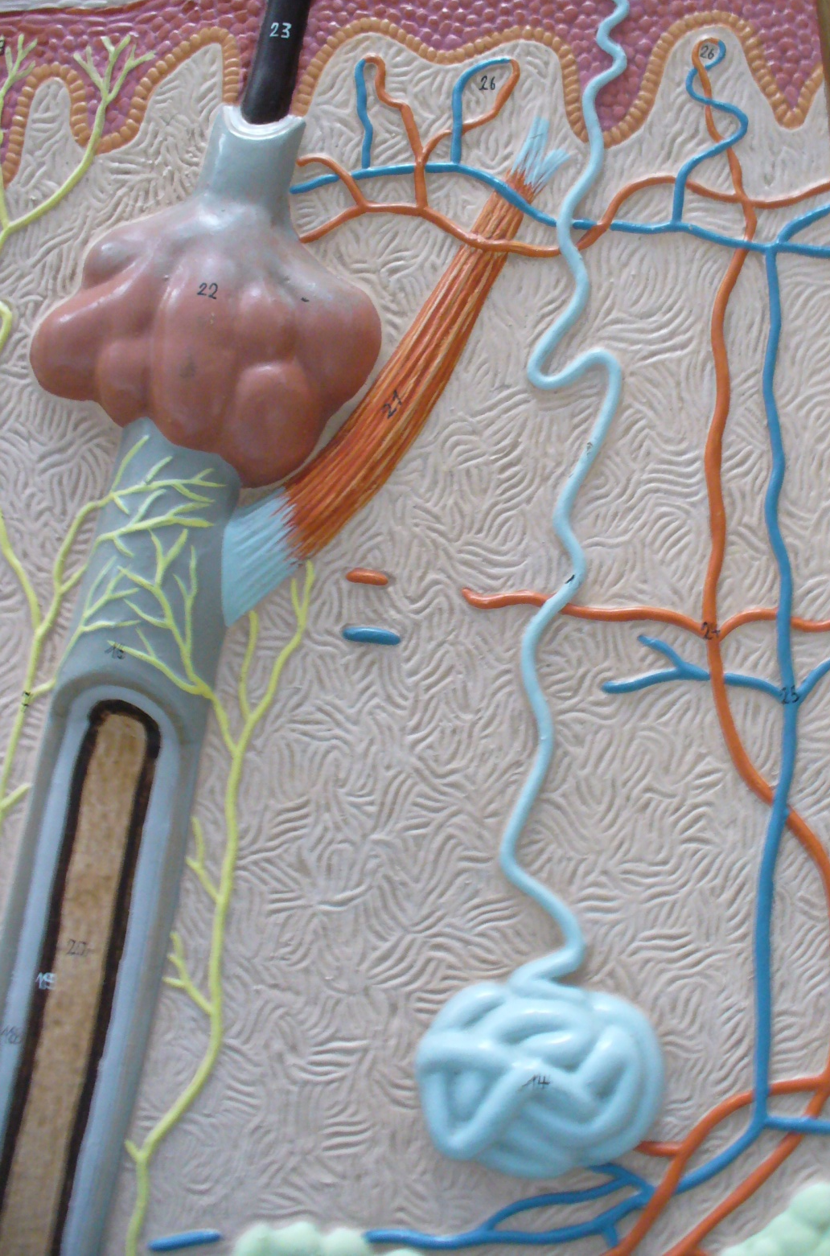
CÉVY

Slide 13
NERVOVÁ ZAKONČENÍ PRO DOTYK
NERVOVÁ ZAKONČENÍ PRO TEPLO
NERVOVÁ ZAKONČENÍ PRO TLAK

Slide 14
VZPŘIMOVAČ CHLUPU
KOŘENY CHLUPŮ A VLASŮ

Slide 15
POTNÍ ŽLÁZA

Slide 16
MAZOVÁ ŽLÁZA

Slide 17
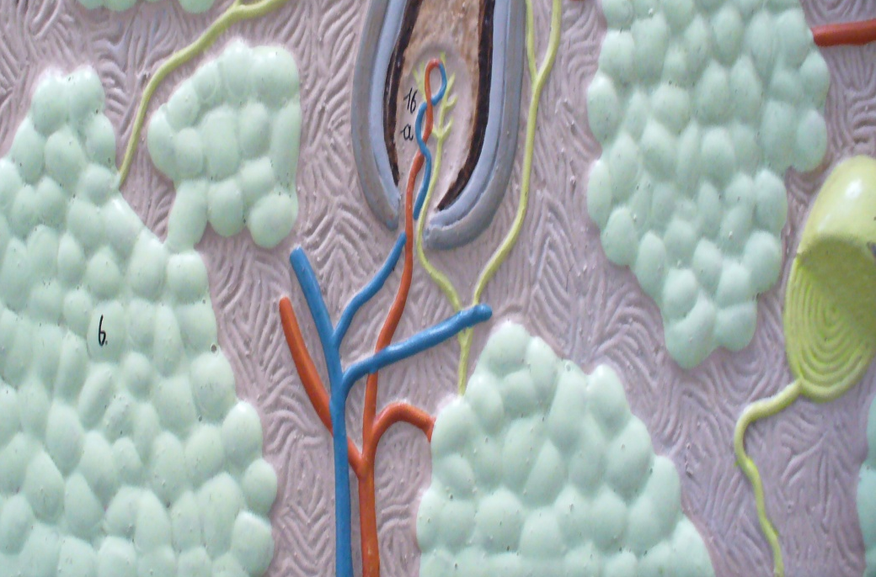
PODKOŽNÍ VAZIVO
nebo-li tuková tkáň
tvoří izolační vrstvu
určuje váhu těla
u žen bývá silnější

Slide 18
KOŽNÍ ÚTVARY
chlupy
obočí
vlasy
nehty
řasy

Slide 19
KOŽNÍ ŽLÁZY
POTNÍ
MAZOVÉ
MLÉČNÉ
PACHOVÉ

Slide 20
DAKTYLOSKOPIE
- je nauka o kožních papilárních liniích na prstech, dlaních a ploskách nohou
otisky jsou pro jedince charakteristické a do jisté míry dědičné
těchto poznatků využívají kriminalisté k identifikaci osob

Slide 21
PORANĚNÍ KŮŽE
Řezné rány
Bodné rány
Tržné rány
Sečné rány
popáleniny
omrzliny
poleptání

Slide 22
ONEMOCNĚNÍ KŮŽE
ekzém
alergie
bradavice
opar
lupenka
akné
rakovina kůže

Slide 23
Zapíšeme si do sešitu:
KŮŽE
Funkce kůže:
ochrana, tvorba vitamínu D, vylučování, termoregulace…
Složení kůže:
pokožka: několik vrstev, barva kůže – závisí na pigmentu melaninu
škára: nervová zakončení (tlak, bolest, chlad, teplo ), cévy, kořeny chlupů, žlázy
podkožní vazivo: tukové buňky - funkce izolační
Kožní útvary: vlasy, chlupy, obočí, řasy, nehty
Kožní žlázy: potní, mazové, pachové a mléčné
ZDRAVOVĚDA:
Rány bodné, tržné…,popáleniny, omrzliny, poleptání, ekzémy, alergie, bradavice, opary, lupenka, akné, rakovina kůže

Slide 24
Zdroje:
Není-li uvedeno jinak, vlastní práce autora.
Obrázky použité v prezentaci je dostupný pod licencí Microsoft Office 2007 na Office.com
Obrázek kůže – model – archiv školy

